Slide 1
Методы исследования обонятельной функции. Встречающиеся аномалии обоняния, причины и последствия, методы коррекции.
Выполнила студентка 232 группы лечебного факультета Чобанян Н.Р.
Проверил преподаватель кафедры нормальной физиологии КрасГМУ Мурашев Б.Ю.
Красноярск 2022

Slide 2
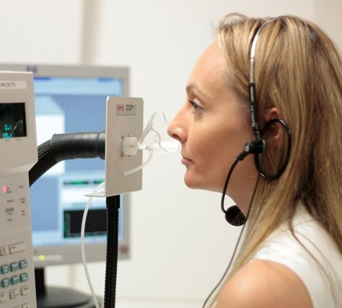
Исследование обонятельной функции носа
Определение обонятельной функции носа производится поочередно каждой половины носа пахучими веществами из ольфактометрического набора или с помощью прибора - ольфактометра. Ольфактометр-это прибор, используемый для обнаружения и измерения разбавления запаха.

Slide 3
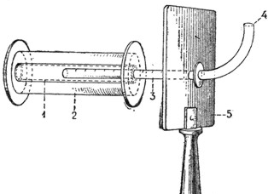
Схема строения ольфактометра (ольфактометр Цваардемакера)
1- Цилиндр с пахучим веществом
2 - Наружный стеклянный цилиндр
3 - Внутренняя выдвижная стеклянная тубка
4 - Верхний конец для втягивания воздуха
5 - Щиток для защиты от запаха

Slide 4
Определение обонятельной функции носа
Методика исследования достаточно проста и занимает 4-5 минут: снимается защитный колпачок, через две секунды, нужных для того, чтобы «выветрилась» избыточная концентрация запаха, подносится на расстояние около 2 см от ноздрей. Пациент дышит через нос с нормальной частотой дыхания и через 30 секунд дает ответ на вопрос: «Ощущаете ли Вы запах?». При положительном ответе пациент должен определить характер пахучего вещества. Обоняние может быть нормальным (нормосмия), пониженным (гипосмия), отсутствовать (аносмия), извращеннным (кокосмия).

Slide 5
Способ Воячека
- наиболее частый и распространенный способ исследования обоняния. Он заключается в распознавании обследуемым различных пахучих веществ. Для этой цели применяют следующие стан­дартные растворы в порядке восходящих по силе запахов:
Раствор 1 — 0,5% раствор уксусной кислоты (слабый запах).
Раствор 2 — винный спирт 70% (средней силы запах).
Раствор 3 — настойка валерианы простая (сильный запах).
Раствор 4 — нашатырный спирт (сверхсильный запах).
Раствор 5 — вода дистиллированная (контроль).

Slide 6
Способ Ушакова
Фильтровальная бумага смачивается 25% раствором уксусной кислоты и помещается в сосуд. Больной нюхает. Обоняние определяется по принципу камертона (по длительности ощущения). Если больной чувствует запах 20 минут — нормосмия. Если меньше — гипосмия.

Slide 7
Патология обоняния
Обоняние может быть нормальным (нормосмия), пониженным (гипосмия), отсутствовать (аносмия), извращеннным (кокосмия).

Slide 8
Гипосмия
Понижение обоняния может быть вызвано прежде всего заболева­ниями самой слизистой носа: общеизвестен факт аносмии при насморке. В том же смысле могут влиять и многие другие болезни носа.

Slide 9
Аносмия
— потеря обоняния. Обычно подразумевается полная потеря обоняния.Аносмия может быть врождённой и приобретенной. Приобретенная аносмия может быть вызвана поражением нервных путей (после вирусных заболеваний), некоторыми поражениями головного мозга, а также нарушением проходимости воздуха при рините и других заболеваниях.

Slide 10
Кокосмия
- извращение обоняния, аблюдается чаще всего у душевно­больных, которые нередко утверждают, например, что пища издает трупный запах, запах серы и т. п.
Близко к этому типу расстройств стоят обонятельные галлюцинации. когда больные везде слышат несуществующие в действительности запахи. Чаще всего это наблюдается также у душевнобольных, реже при органи­ческих процессах в центральной нервной системе, например при мозго­вых опухолях.

Slide 11
Методы коррекции
Для стимуляции и коррекции обоняния и вкуса используются продуктовые и парфюмерные наборы, масла, эссенции, наборы трав, «вкусовые баночки», део-диски, освежители воздуха, нюхательная соль, ароматические свечи, блокноты, карандаши и пр.

Slide 12
Спасибо за внимание!

